Slide 1

Teoría de diseño y normalización

Slide 2
Lineamientos informales de diseño
Se pueden utilizar como medidas de la calidad del diseño:
Asegurar que la semántica de los atributos sea clara en el esquema
Reducir la información redundante en las tuplas
Reducir los valores NULL en las tuplas
Evitar la generación de tuplas espurias

Slide 3
Lineamientos informales de diseño
Se pueden utilizar como medidas de la calidad del diseño:
Asegurar que la semántica de los atributos sea clara en el esquema
Reducir la información redundante en las tuplas
Reducir los valores NULL en las tuplas
Evitar la generación de tuplas espurias
Semantica: “significado”, “sentido”, “interpretación”

Slide 4
1. Semántica clara de los atributos en las relaciones
Cuando se agrupan atributos para formar una relación, normalmente se asume que dichos atributos tienen un significado del mundo real y una interpretación apropiada asociada con ellos.
La semántica de una relación se refiere al significado que se obtiene al interpreter los valores de los atributos de una tupla
Entre más facil sea explicar la semántica, mejor es el diseño

Slide 5
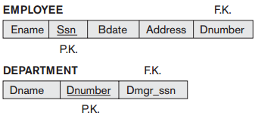

1. Semántica clara de los atributos en las relaciones
Lineamiento #1
Diseñe un esquema de relación que sea sencillo explicar su significado. No combine atributos de multiples entidades y asociaciones en una sola relación
Buen diseño
Mal diseño

Slide 6
1. Semántica clara de los atributos en las relaciones
Lineamiento #1
Diseñe un esquema de relación que sea sencillo explicar su significado. No combine atributos de multiples entidades y asociaciones en una sola relación
Mezcla de atributos, es dificil saber de quien es qué
Buen diseño
Mal diseño

Slide 7
1. Semántica clara de los atributos en las relaciones
Lineamiento #1
Diseñe un esquema de relación que sea sencillo explicar su significado. No combine atributos de multiples entidades y asociaciones en una sola relación
Debería ser una vista, no una relación
Buen diseño
Mal diseño

Slide 8
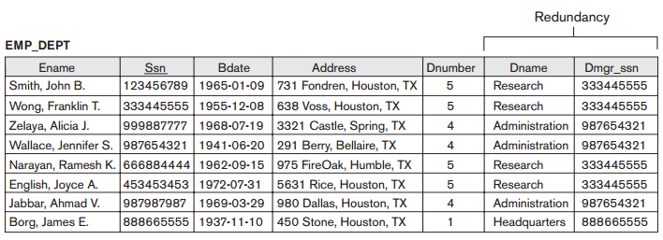
2. Información redundante

Slide 9
2. Información redundante
Se desperdicia espacio

Slide 10
2. Información redundante
Conduce a anomalías de actualización

Slide 11
2. Información redundante
Anomalías de inserción
Conduce a anomalías de actualización
Anomalías de modificación
Anomalías de eliminación

Slide 12
2. Información redundante
¿Cómo inserto un nuevo departamento?
Anomalías de inserción
¿Cómo inserto un nuevo empleado?

Slide 13
2. Información redundante
Anomalías de inserción
Si se quiere registrar un departamento que aun no tenga empleados asociados, hay que poner NULL a todos los atributos de la tabla de empleados. Pero la llave primaria Ssn no admite NULL

Slide 14
2. Información redundante
Anomalías de eliminación
Si se borran todos los empleados del departamento 5, se perderán los datos del departamento.

Slide 15
2. Información redundante
Anomalías de modificación
Si se modifica un departamento en una tupla de un empleado, se debe actualizar en las tuplas de todos los empleados del mismo departamento.

Slide 16
2. Información redundante
Lineamiento #2
Diseñe los esquemas de las relaciones de forma tal que no ocurran anomalías de inserción, eliminación y modificación.
Si ya existen anomalías, asegúrese que los programas que actualizan la base de datos, operen adecudamente.

Slide 17
2. Información redundante
¿Y si necesito hacer esto?...por un tema de performance…

Slide 18
2. Información redundante
Cree una vista o una vista materializada…

Slide 19
2. Información redundante
Cree una vista o una vista materializada…
¡Debe utilizar triggers para mantener actualizadas las tablas base!

Slide 20
3. Valores NULL
En ocasiones puede que una relación tenga muchos atributos que no apliquen para todas las tuplas, por lo que se puede terminar en tuplas con muchos valores NULL
Problemas:
Gasto de espacio
Problemas de semántica
Problemas con los joins
Como contarlos al usar funciones agregadas…resultados impredecibles

Slide 21
3. Valores NULL
Lineamiento #3
Evite poner atributos en una relación cuyos valores frecuentemente sean NULL. Si NULL es inevitable asegúrese que solo aplique para casos excepcionales y que no apliquen para la mayoría de las tuplas
Si solo 15% de los empleados tienen oficina, no incluya el atributo oficina en la tabla de empleados. Es major mover ese atributo a una tabla aparte

Slide 22
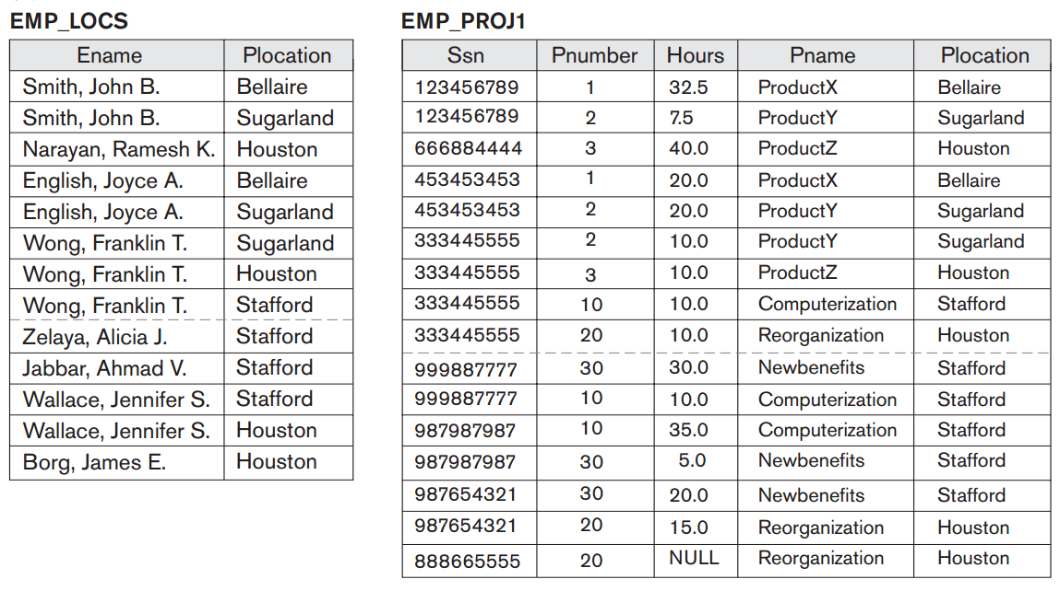
4. Generación de tuplas espurias
Considere las siguientes relaciones y sus tuplas:

Slide 23
4. Generación de tuplas espurias
¿Se puede hacer join de estas dos tablas?
Considere las siguientes relaciones y sus tuplas:

Slide 24
4. Generación de tuplas espurias
¿Se puede hacer join de estas dos tablas?
Considere las siguientes relaciones y sus tuplas:
Si pero sin utilizar lllaves primarias

Slide 25
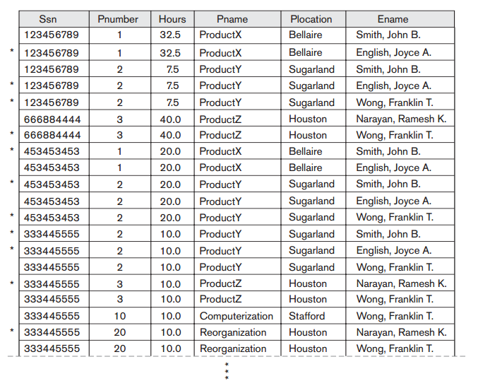
4. Generación de tuplas espurias
Al hacer un join natural (Plocation) se obtiene lo siguiente:

Slide 26
4. Generación de tuplas espurias
Si…¿Y? ¿Qué tiene de malo?
Al hacer un join natural (Plocation) se obtiene lo siguiente:

Slide 27

4. Generación de tuplas espurias
Al hacer un join natural (Plocation) se obtiene lo siguiente:
Esta tupla no tiene sentido!

Slide 28
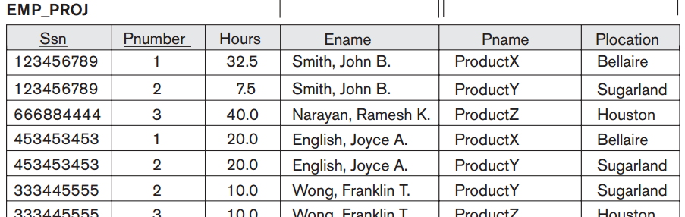
4. Generación de tuplas espurias
Al hacer un join natural (Plocation) se obtiene lo siguiente:

Slide 29
4. Generación de tuplas espurias
Lineamiento #4
Diseñe relaciones que puedan unirse con condiciones de igualdad en atributos apropiadamente relacionados (llave primaria – llave foránea) garantizando que no se genere

Slide 30
En resumen…
Los lineamientos vistos aunque son informales, permiten determinar el nivel de calidad del diseño
Las anomalías deben evitarse al máximo
Los NULL deben ser cuidadosamente utilizados únicamente en situaciones que a fuerza los requieran
Se deben relacionar relaciones de forma llave primaria – llave foránea para evitar tuplas espurias
Ahora bien…¿Cómo se definen estos lineamientos más formalmente?

Slide 31
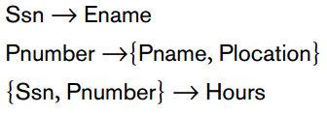
Dependencias funcionales
Una dependencia funcional es una propiedad del esquema de la relación
Los diseñadores determinan las dependencias funcionales a partir de la semántica. Por ejemplo, si se está diseñado una base de datos de persona estadounidenses, a partir de la semántica se deriva la siguiente dependencia:
Otros ejemplos de dependencias funcionales (tabla EMP_PROJ):

Slide 32
Dependencias funcionales
Una dependencia funcional es una propiedad del esquema de la relación
Los diseñadores determinan las dependencias funcionales a partir de la semántica. Por ejemplo, si se está diseñado una base de datos de persona estadounidenses, a partir de la semántica se deriva la siguiente dependencia:
Otros ejemplos de dependencias funcionales (tabla EMP_PROJ):
La misma cédula no puede estar asociada a dos nombres diferentes…
Dado un valor de Ssn, se determina el Ename

Slide 33
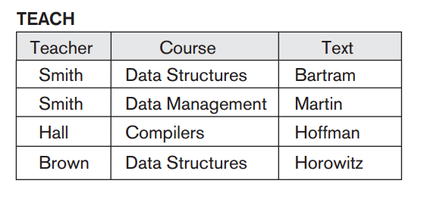
Dependencias funcionales
Otro ejemplo:
Se cumple que:
Pero no existe la dependencia:
¿Por qué?

Slide 34
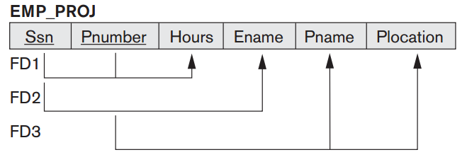
Dependencias funcionales
¿Cómo se representa una dependencia funcional en un diagrama?

Slide 35
Formas normales
El proceso de normalización fue definido por Codd en 1972
Toma una relación y la “pasa” por una serie de pruebas para certificar que satisface cierta forma normal. Es un proceso top-down que toma cada relación y la descompone para alcanzar formas más altas
Existen 5 formas normales (1FN, 2FN, 3FN, 4FN y 5FN)
Forma normal se refiere a la condición más alta que alcance y define el grado de normalización
Desnormalización es el proceso de unir relaciones y almacenarlas como tablas base en una forma inferior.

Slide 36
Primera forma normal (1FN)
Es parte de la definición formal de una relación
Establece que el dominio de un atributo debe incluir únicamente valores atómicos y que el valor de cualquier atributo debe ser single-valued
Evita que se formen relaciones dentro de relaciones o relaciones como atributos de otras
Establece que toda relación debe tener una llave primaria (puede ser compuesta)

Slide 37
Primera forma normal (1FN)
Es parte de la definición formal de una relación
Establece que el dominio de un atributo debe incluir únicamente valores atómicos y que el valor de cualquier atributo debe ser single-valued
Evita que se formen relaciones dentro de relaciones o relaciones como atributos de otras
Establece que toda relación debe tener una llave primaria (puede ser compuesta)
No es parte de la definición de Codd

Slide 38
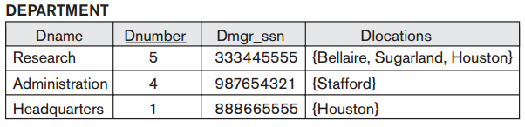
Primera forma normal (1FN)

Slide 39
Primera forma normal (1FN)
No está en 1FN
¿Cómo normalizarla?

Slide 40
Primera forma normal (1FN)
#2 Expandir la llave de DEPARTMENT para incluir cada uno de Dlocations. Esta solución introduce redundancia.

Slide 41
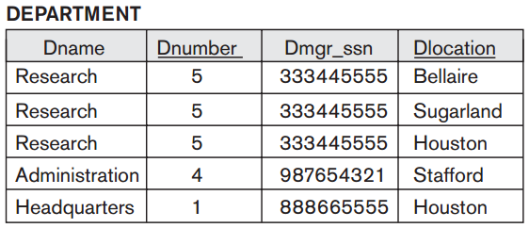
Primera forma normal (1FN)
#2 Expandir la llave de DEPARTMENT para incluir cada uno de Dlocations. Esta solución introduce redundancia.

Slide 42
Primera forma normal (1FN)
#3 Crear una columna para cada valor de Dlocations. Esto puede hacerse solo si la cantidad de valores de Dlocations es poca. Tiene el problema que muchas de estas nuevas columnas tendrán el valor en NULL.

Slide 43
Primera forma normal (1FN)
#1 Remover el atributo que viola la 1FN y ponerlo en una tabla separada junto con la llave primaria Dnumber de DEPARTMENT. La llave de esta nueva tabla sería {Dnumber, DLocation}. Descompone una relación no-1FN en dos 1FN

Slide 44
Primera forma normal (1FN)
Forma correcta!
#1 Remover el atributo que viola la 1FN y ponerlo en una tabla separada junto con la llave primaria Dnumber de DEPARTMENT. La llave de esta nueva tabla sería {Dnumber, DLocation}. Descompone una relación no-1FN en dos 1FN

Slide 45
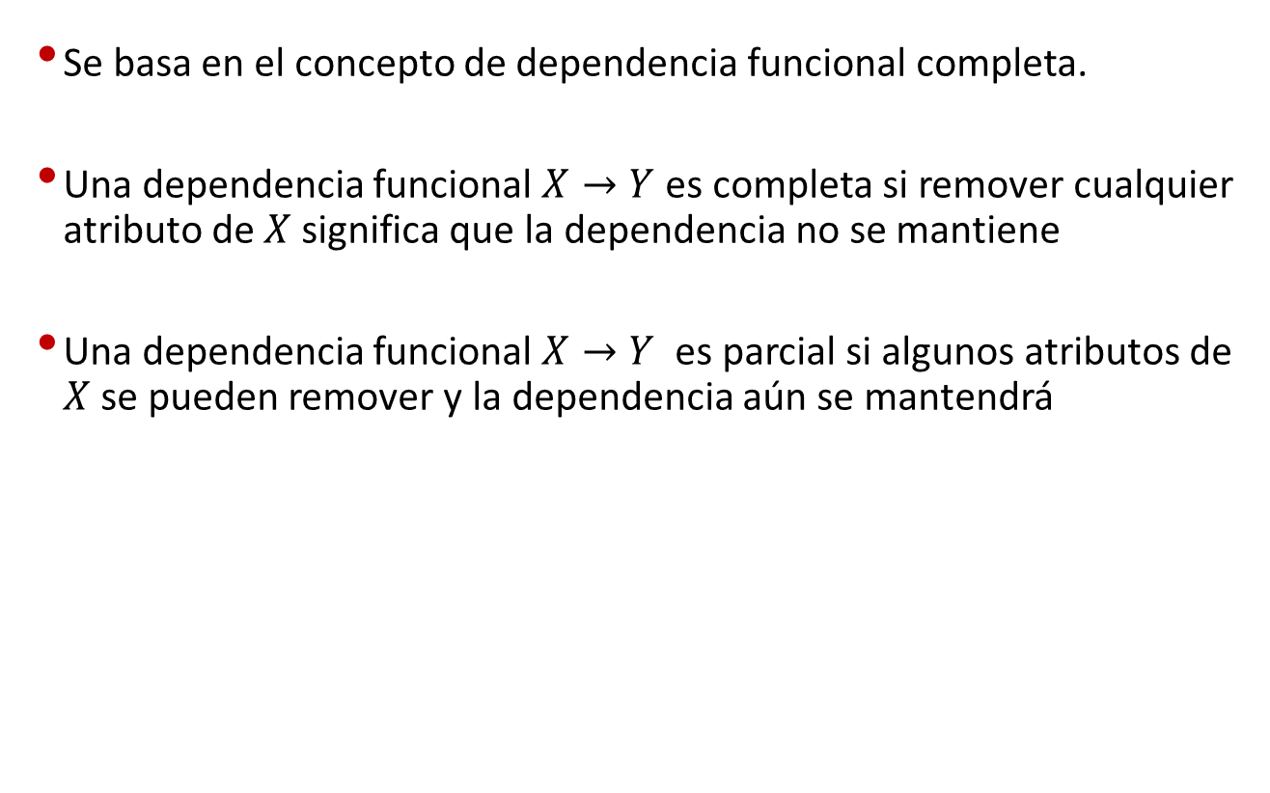
Segunda forma normal (2FN)
Se basa en el concepto de dependencia funcional completa.
Una dependencia funcional $X→Y$ es completa si remover cualquier atributo de $X$ significa que la dependencia no se mantiene
Una dependencia funcional $X→Y$ es parcial si algunos atributos de $X$ se pueden remover y la dependencia aún se mantendrá

Slide 46

Segunda forma normal (2FN)
Se basa en el concepto de dependencia funcional completa.
Una dependencia funcional $X→Y$ es completa si remover cualquier atributo de $X$ significa que la dependencia no se mantiene
Una dependencia funcional $X→Y$ es parcial si algunos atributos de $X$ se pueden remover y la dependencia aún se mantendrá

Slide 47
Segunda forma normal (2FN)
Se basa en el concepto de dependencia funcional completa.
Una dependencia funcional $X→Y$ es completa si remover cualquier atributo de $X$ significa que la dependencia no se mantiene
Una dependencia funcional $X→Y$ es parcial si algunos atributos de $X$ se pueden remover y la dependencia aún se mantendrá
Es una dependencia funcional completa

Slide 48
Segunda forma normal (2FN)
Se basa en el concepto de dependencia funcional completa.
Una dependencia funcional $X→Y$ es completa si remover cualquier atributo de $X$ significa que la dependencia no se mantiene
Una dependencia funcional $X→Y$ es parcial si algunos atributos de $X$ se pueden remover y la dependencia aún se mantendrá
¿Por qué?

Slide 49
Segunda forma normal (2FN)
Se basa en el concepto de dependencia funcional completa.
Una dependencia funcional $X→Y$ es completa si remover cualquier atributo de $X$ significa que la dependencia no se mantiene
Una dependencia funcional $X→Y$ es parcial si algunos atributos de $X$ se pueden remover y la dependencia aún se mantendrá
Un mismo empleado puede trabajar la misma cantidad de horas, en diferentes proyectos

Slide 50
Segunda forma normal (2FN)
Se basa en el concepto de dependencia funcional completa.
Una dependencia funcional $X→Y$ es completa si remover cualquier atributo de $X$ significa que la dependencia no se mantiene
Una dependencia funcional $X→Y$ es parcial si algunos atributos de $X$ se pueden remover y la dependencia aún se mantendrá
Hours no depende funcionalmente solo de Ssn

Slide 51
Segunda forma normal (2FN)
Se basa en el concepto de dependencia funcional completa.
Una dependencia funcional $X→Y$ es completa si remover cualquier atributo de $X$ significa que la dependencia no se mantiene
Una dependencia funcional $X→Y$ es parcial si algunos atributos de $X$ se pueden remover y la dependencia aún se mantendrá
Hours si depende funcionalmente de { Ssn, Pnumber} puesto que para un proyecto dado, un empleado solo puede trabajar x Hours

Slide 52
Segunda forma normal (2FN)
Se basa en el concepto de dependencia funcional completa.
Una dependencia funcional $X→Y$ es completa si remover cualquier atributo de $X$ significa que la dependencia no se mantiene
Una dependencia funcional $X→Y$ es parcial si algunos atributos de $X$ se pueden remover y la dependencia aún se mantendrá
No hay dos registros con el mismo {Ssn, Pnumber}

Slide 53

Segunda forma normal (2FN)
Se basa en el concepto de dependencia funcional completa.
Una dependencia funcional $X→Y$ es completa si remover cualquier atributo de $X$ significa que la dependencia no se mantiene
Una dependencia funcional $X→Y$ es parcial si algunos atributos de $X$ se pueden remover y la dependencia aún se mantendrá
Es una dependencia parcial

Slide 54
Segunda forma normal (2FN)
Se basa en el concepto de dependencia funcional completa.
Una dependencia funcional $X→Y$ es completa si remover cualquier atributo de $X$ significa que la dependencia no se mantiene
Una dependencia funcional $X→Y$ es parcial si algunos atributos de $X$ se pueden remover y la dependencia aún se mantendrá
Aún si quito Pnumber, Ename sigue dependendiendo de Ssn

Slide 55
Segunda forma normal (2FN)
Entonces, una relación está en 2FN si:
Cada atributo no llave es funcionalmente dependiente de la llave primaria
Para verificar que una relación esté en 2FN se toma cada atributo que no sea llave (o llave candidata) y se verifica que sean funcionalmente dependiente de la llave completa
Si la llave no es compuesta, es más fácil verificar que estén en 2FN, pero esto no implica que utilizar llaves compuestas sea malo
¿Cómo se normaliza una relación que esté en 1FN pero no en 2FN?

Slide 56
Segunda forma normal (2FN)
Entonces, una relación está en 2FN si:
Cada atributo no llave es funcionalmente dependiente de la llave primaria
Para verificar que una relación esté en 2FN se toma cada atributo que no sea llave (o llave candidata) y se verifica que sean funcionalmente dependiente de la llave completa
Si la llave no es compuesta, es más fácil verificar que estén en 2FN, pero esto no implica que utilizar llaves compuestas sea malo
¿Cómo se normaliza una relación que esté en 1FN pero no en 2FN?

Slide 57
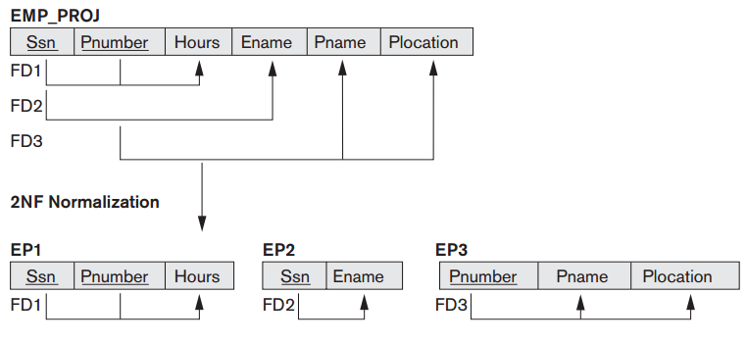
Segunda forma normal (2FN)

Slide 58
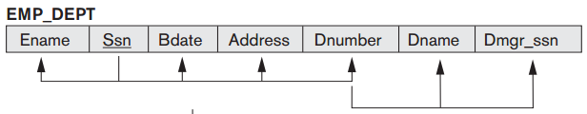
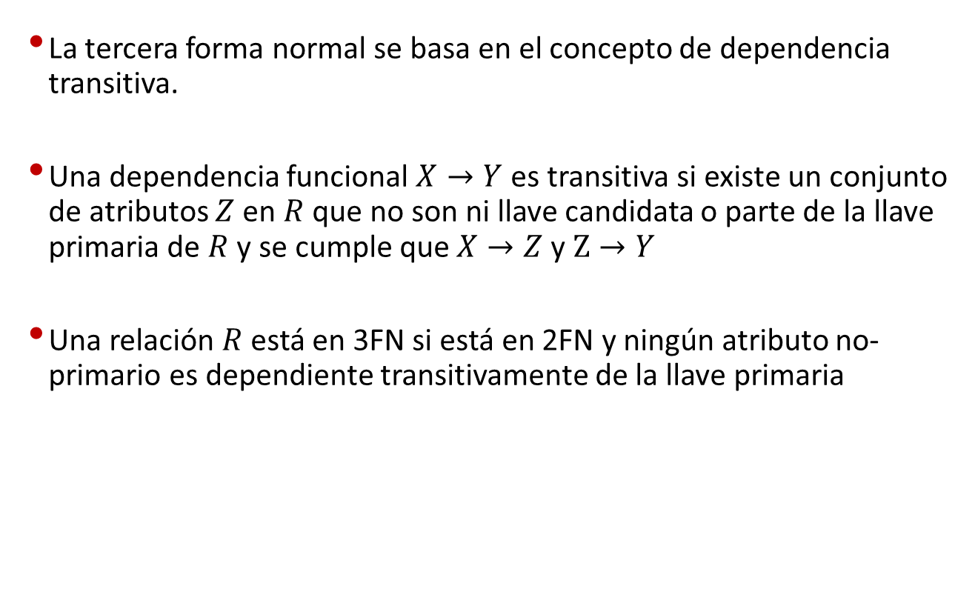
Tercera forma normal (3FN)
La tercera forma normal se basa en el concepto de dependencia transitiva.
Una dependencia funcional $X→Y$ es transitiva si existe un conjunto de atributos $Z$ en $R$ que no son ni llave candidata o parte de la llave primaria de $R$ y se cumple que $X→Z$ y $Z→Y$
Una relación $R$ está en 3FN si está en 2FN y ningún atributo no-primario es dependiente transitivamente de la llave primaria

Slide 59
Tercera forma normal (3FN)
La tercera forma normal se basa en el concepto de dependencia transitiva.
Una dependencia funcional $X→Y$ es transitiva si existe un conjunto de atributos $Z$ en $R$ que no son ni llave candidata o parte de la llave primaria de $R$ y se cumple que $X→Z$ y $Z→Y$
Una relación $R$ está en 3FN si está en 2FN y ningún atributo no-primario es dependiente transitivamente de la llave primaria
¿Cómo convertirla a 3FN?

Slide 60
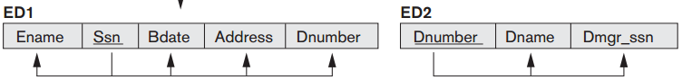
Tercera forma normal (3FN)
La tercera forma normal se basa en el concepto de dependencia transitiva.
Una dependencia funcional $X→Y$ es transitiva si existe un conjunto de atributos $Z$ en $R$ que no son ni llave candidata o parte de la llave primaria de $R$ y se cumple que $X→Z$ y $Z→Y$
Una relación $R$ está en 3FN si está en 2FN y ningún atributo no-primario es dependiente transitivamente de la llave primaria

Slide 61
Resumen 1FN – 3FN (3FN)
La tercera forma normal se basa en el concepto de dependencia transitiva.
Una dependencia funcional $X→Y$ es transitiva si existe un conjunto de atributos $Z$ en $R$ que no son ni llave candidata o parte de la llave primaria de $R$ y se cumple que $X→Z$ y $Z→Y$
Una relación $R$ está en 3FN si está en 2FN y ningún atributo no-primario es dependiente transitivamente de la llave primaria
Nuevamente, se aplicó descomposición

Slide 62
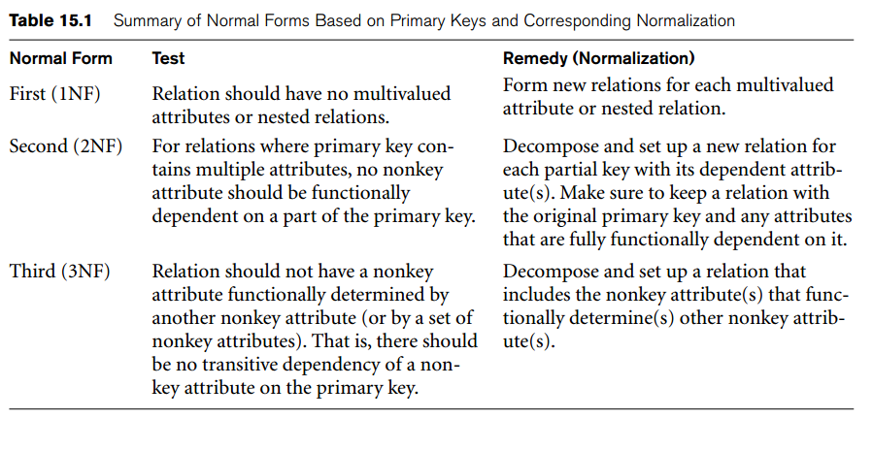
Tercera forma normal (3FN)

Slide 63
Cuarta forma normal (4FN)
De acuerdo a lo que se establece en 1FN, un atributo de una relación no puede tener un conjunto de valores, es decir no puede ser multivaluado.
Vimos varias estrategias para convertir una relación con atributos multivaluados a una relación en 1FN, una de las cuales era expandir la llave para incluir cada uno de los valores del atributo multivaluado:

Slide 64
Cuarta forma normal (4FN)
De acuerdo a lo que se establece en 1FN, un atributo de una relación no puede tener un conjunto de valores, es decir no puede ser multivaluado.
Vimos varias estrategias para convertir una relación con atributos multivaluados a una relación en 1FN, una de las cuales era expandir la llave para incluir cada uno de los valores del atributo multivaluado:

Slide 65
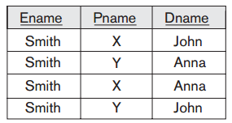
Cuarta forma normal (4FN)
Si la relación tuviera dos o más atributos multivaluados no correlacionados que se normalizaron con la estrategia anterior, se tendría una dependencia multivaluada
Por ejemplo:

Slide 66
Cuarta forma normal (4FN)
Si la relación tuviera dos o más atributos multivaluados no correlacionados que se normalizaron con la estrategia anterior, se tendría una dependencia multivaluada
Por ejemplo:
Nombre de proyecto
Nombre de dependiente

Slide 67
Cuarta forma normal (4FN)
Si la relación tuviera dos o más atributos multivaluados no correlacionados que se normalizaron con la estrategia anterior, se tendría una dependencia multivaluada
Por ejemplo:
Pname y Dname no están correlacionadas…

Slide 68
Cuarta forma normal (4FN)
Si la relación tuviera dos o más atributos multivaluados no correlacionados que se normalizaron con la estrategia anterior, se tendría una dependencia multivaluada
Por ejemplo:
Ambas son multivaluadas

Slide 69
Cuarta forma normal (4FN)
Si la relación tuviera dos o más atributos multivaluados no correlacionados que se normalizaron con la estrategia anterior, se tendría una dependencia multivaluada
Por ejemplo:
Para tener todos los valores de Dname hay que repetir Ename y Pname o usar NULL en Pname

Slide 70
Cuarta forma normal (4FN)
Para tener todos los valores de Pname hay que repetir Ename y Dname o usar NULL en Dname
Si la relación tuviera dos o más atributos multivaluados no correlacionados que se normalizaron con la estrategia anterior, se tendría una dependencia multivaluada
Por ejemplo:

Slide 71
Cuarta forma normal (4FN)
Si la relación tuviera dos o más atributos multivaluados no correlacionados que se normalizaron con la estrategia anterior, se tendría una dependencia multivaluada
Por ejemplo:
¿Cómo se soluciona?

Slide 72
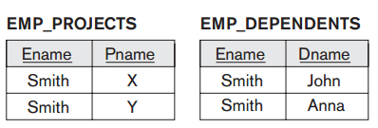
Cuarta forma normal (4FN)
Si la relación tuviera dos o más atributos multivaluados no correlacionados que se normalizaron con la estrategia anterior, se tendría una dependencia multivaluada
Por ejemplo:

Slide 73
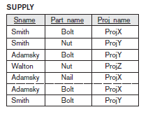
Quinta forma normal (5FN)
Dependencia de reunión.
Se presentan muy rara vez y es difícil detectarlos en la práctica.

Slide 74
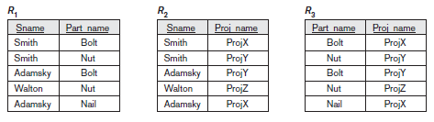
Quinta forma normal (5FN)

Slide 75
Teoría de diseño y normalización

